Slide 1
Всероссийский конкурсный отбор проектов «Женщины за здоровое общество»
Центр эмоциональной разгрузки, реабилитации и телесно-ориентированной терапии.
Номинация: Здоровый образ жизни
Руководитель команды: Яппарова Инга Вячеславовна, Россия, Москва.

Slide 2
Проблематизация. Актуальность проекта
1.
Проблемы современного общества: Стресс, тревожность, депрессия. Пост травматический синдром участников СВО и их семей
2.
Нехватка специализированных центров: Мало доступных мест для психо-физической разгрузки и реабилитации. Множество специалистов осуществляющих частную практику, часто низкого качества
3.
Актуальность: Увеличение потребности в комплексной помощи для восстановления психоэмоционального состояния. Развитие внутреннего медицинского и оздоровительного туризма

Slide 3
Целевая аудитория
Основные группы:
• Люди, испытывающие стресс и эмоциональное выгорание, тревогу.
• Пациенты после травм или заболеваний,нуждающиеся в реабилитации (медицинской, психологической, социальной).
• Специалисты, работающие в высокострессовых профессиях (врачи, учителя, менеджеры),социальные работники, муниципальные и государственные служащие.
• Люди, желающие улучшить общее состояние здоровья, восстановить уровень психо-эмоциональной устойчивости.
• Подростки пубертатного периода, старшеклассники, студенты

Slide 4
Стадия проекта. Зрелость проекта
• Стадия: Идея / Разработка концепции.
• Создано сообщество экспертов помогающих профессий. • Создан Совет помогающий профессий при правителисае Москвы.
• Ведется работа по законотворческих и гражданским инициативам

Slide 5
Миссия проекта. Цели и задачи проекта
Миссия: «Сохраняя здоровья, создаем будущее сильной Страны.»
Цели и задачи
1.
Создать безопасное пространство для восстановления состояния психики и тела.
1.
Создать обучающий центр. Провести обучение и сертификацию специалистов.
Обеспечить доступ к качественным услугам по психо-физической разгрузке и реабилитации широкой аудитории
2.
Внедрить программу по систематизации и встраиванию ценностей здорового образа жизни, для разных возрастных категорий.
2.
Повысить качество жизни и уровень здоровья населения через
внедрение доступных методов и техник восстановления и реабилитации, в т.ч. программу самопомощи
3.
3.
Популяризировать здоровый образа жизни и методы самообучения по здравосбережению через участие в социальных проектах

Slide 6
Суть проекта
Многофункциональный центр, с зонировании пространством, предполагающий возможности как дневного так и постоянного курсового пребывания.
Зоны релакса, физической активности, зоны реабилитации с применением специализированных медицинское и физиотерапевтической аппаратуры. Учебный центр, с практиеоориентированым оснащением
Психологические и телесно- ориентированные консультации.
Групповые занятия ОФП, практики дыхания, йога, программы расслабления и релаксации.
Лекторий на темы здоровья, состояния и традиций. Физическая реабилитация( массажи, рефлексотерапия, программы очищения)
Инвестиционный проект, оздоровительного центра, предполагается расположенние на территории рекреационной зоны.
В на точащей момент рассматривается несколько локаций в регионах
Деятельность специалистов центра, будет проходить в совмещении формате, онлайн и офлайн

Slide 7
Механика проекта
Предполагается запуск проекта в нескольких этапах.
Первый этап - запуск проекта.
1. Составление методологически программы реабелитации
2. Подготовка образовательной программы с якорным ВУЗом (обладающим необходимой базой и мед лицензиями)
необходимо оборудовать помещение, получить необходимые разрешения( в т.ч. мед. Лицензию), подобрать персонал, рассказать об этом населению.
Инструменты самого проекта:
1. Первичная консультация для определения потребностей клиента
2. Индивидуальная программа реабилитации.
3. Оценка прогресса и корректировка программы.
Последовательность:
1. Составление методологии центра, сайт и запуск рекламы.
2. Поиск помещения, получение разрешений, подбор персонала.
3. Обучение корпоративной культуре и методологии, составление расписания, запуск программ, привлечение клиентов, контроль качества услуг.

Slide 8
Основные результаты проекта
Проект запуска многофункционального центра разгрузки, реабилитации и телесно-ориентированной терапии находится в стадии проработки
В 2025 году планируется
1) создать базу из специалистов направлении до 80 чел
2) составить 5 методологических программ реабилитации
3) подписать соглашения с якорным ВУЗом, на базе которого будет осуществляться ДПО
4) подготовить более 40 обучающих подкаста
5) провести 40-60 консультаций, включая групповые (10 в месяц)

Slide 9
Информация о текущем статусе реализации проекта
Пока проект на стадии разработки.
СМИ
Соц. Сети:
Статистические данные

Slide 10
Каналы продвижения проекта
Будут созданы
- телеграмм канал
- сайт
- платформа с просветительскими материалами по описаным темам
С возможностью проведения вебинаров Будут использоваться
- перекрестные ссылки с профильными ресурсами
- партнерские программы
- участие в профильных форумах

Slide 11
Ресурсы
Ресурсы: 1) управляющая и экспертная команда.
2) специалисты и эксперты: Профессиональные психологи, тренеры, физиотерапевты, врачи.
3) Первичная база клиентов и база потенциальных корпоративных клиентов
4) потенциальные инвесторы, опорный ВУЗ
Необходимо:
1) программы гос.поддержки
2) вхождение в программы ОМС и ДМС
3) соинвесторы и больше специалистов
4) партнерские и рекламные проекты для широкого охватыва

Slide 12
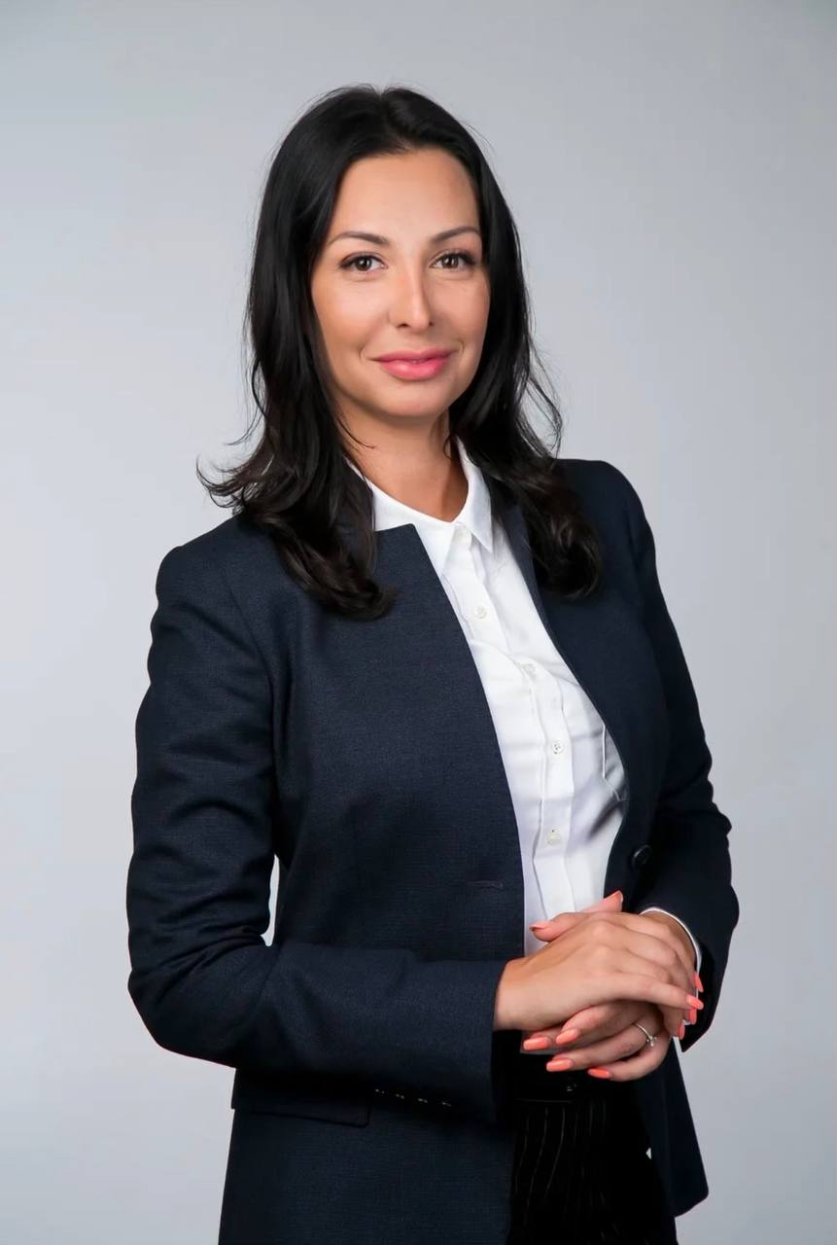
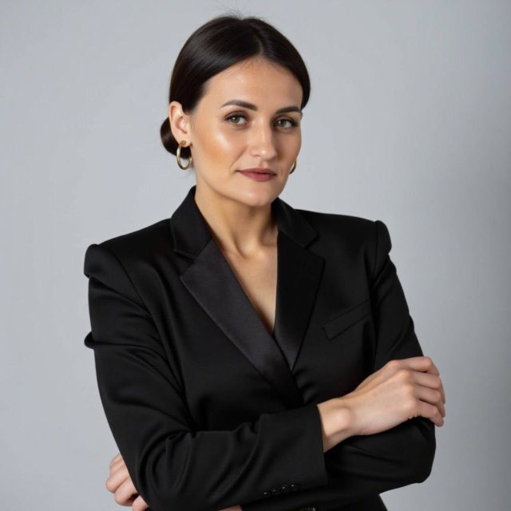
Команда проекта
Руководители проекта
Деревянко Ксения Михайловна, 1992 года рождения.
Россия, Москва. Интересы: волейбол, вокал, поездки в горы, практики дыхания, изучение традиций и ценностей русского народа, биодинамическое развитие организма и влияние на него окружающей среды. Ведение собственного проекта «Ксения Гебо» по психо-физической разгрузке и реабилитации населения. В любой социальной сети Kseniya_gebo
Яппарова Инга Вячеславовна.1982 года рождения
Москва, Россия
Базовой Кафедры, Синергия
Советник Уполномоченого по правам предпринимателей гор Москвы
Управляющий партнёр Сообщества предпринимателей ДЕЛОВОЕ СОБРАНИЕ
(1500 предпринимателей)
- социальное проектирование
- управление изменениями
- стратегическое и антикризисное управление
- создание проектов с нуля
- бег, тайский бокс, стихи

